Slide 1
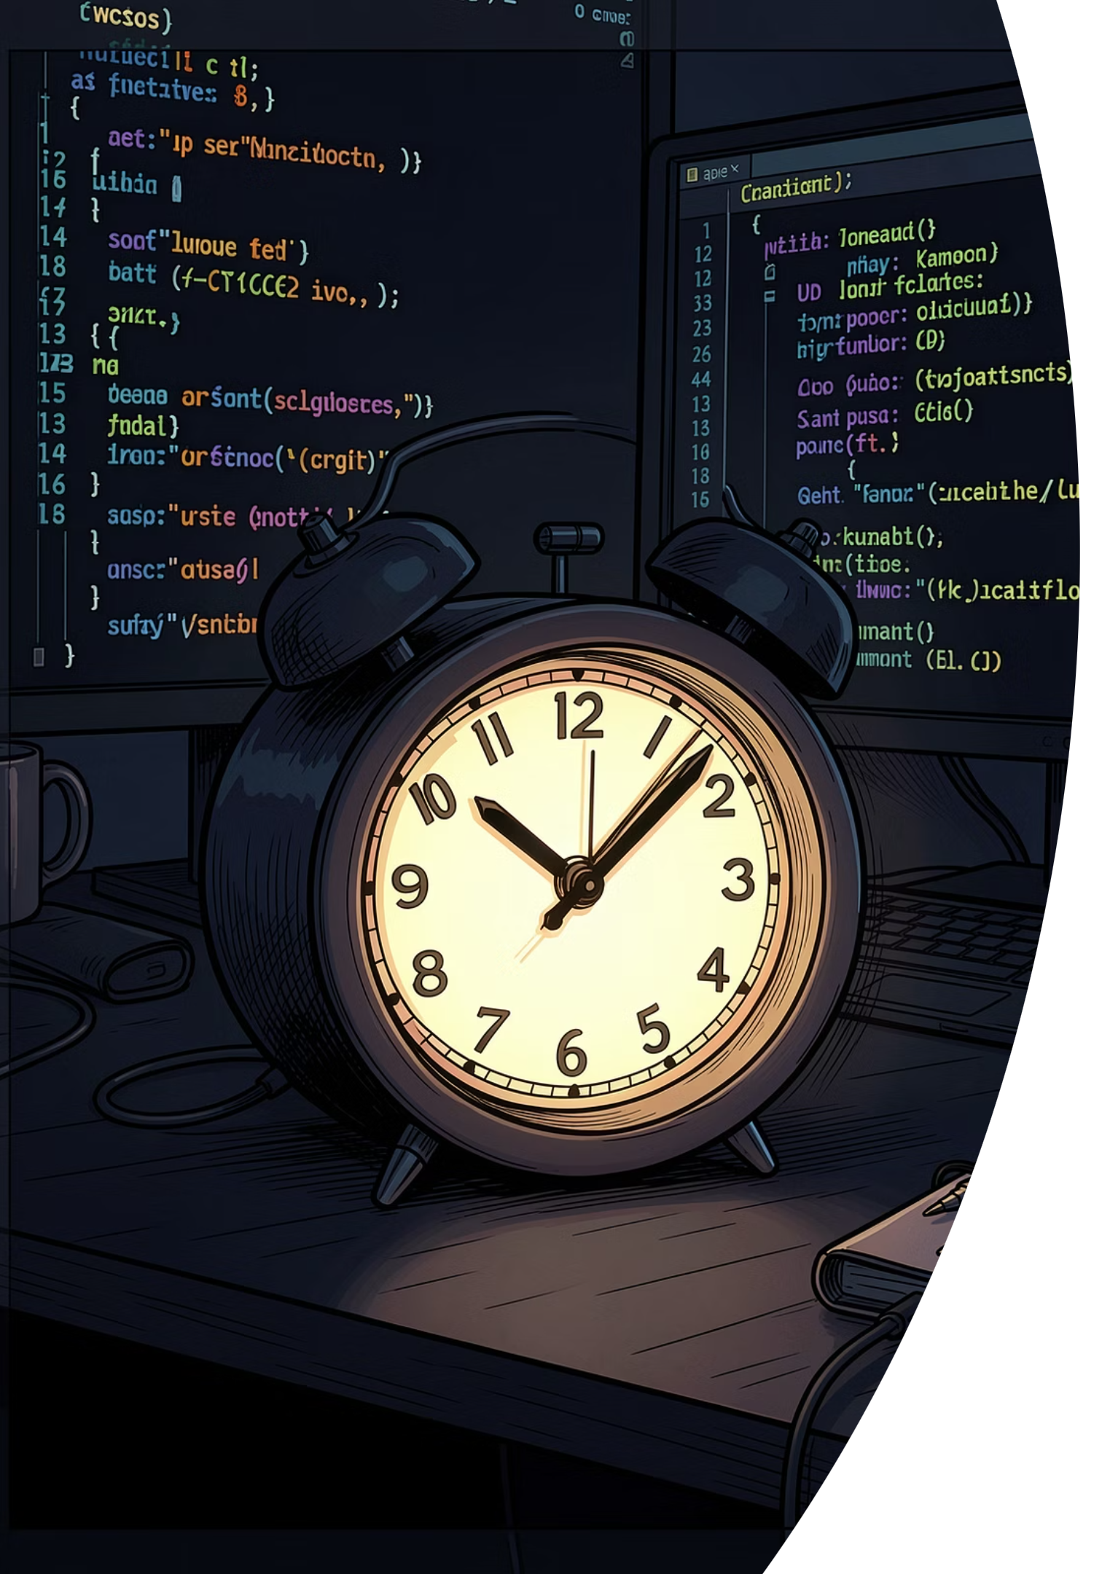
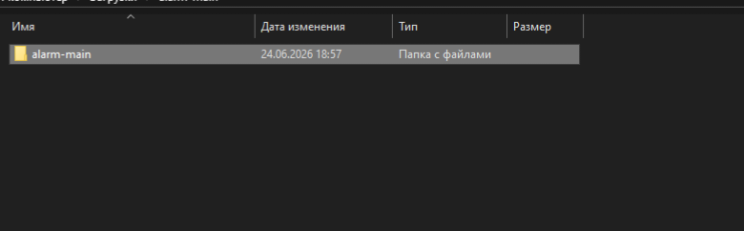
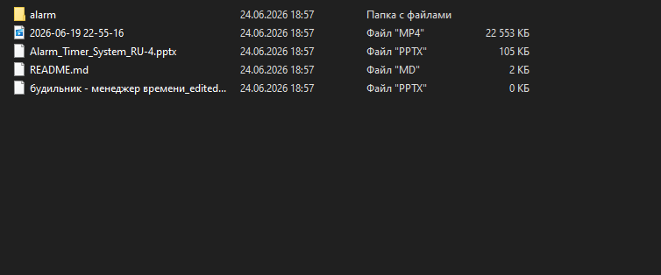
Alarm & Timer System
Полностью рабочая система будильников и таймера на C (Win32) с хранением данных в SQLite и автоматическим запуском через планировщик Windows.
АВТОР: ZIPOO-I
GITHUB: ZIPOO-I
C / WIN32 / SQLITE / SCHTASKS

Slide 2
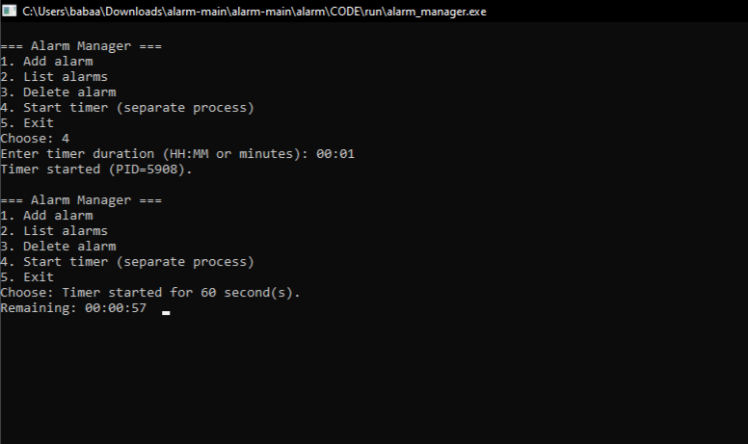

Задача и возможности системы
Цель проекта — создать простую, но функциональную консольную систему управления будильниками и таймером для Windows. Никакого GUI — только чистый C и Windows API. Всё работает «из коробки» после сборки.
Ключевые особенности
Одноразовые будильники — автоматически удаляются после срабатывания и ввода «stop»
Ежедневные будильники — остаются в базе и планировщике, срабатывают каждый день
Уведомления — MessageBox + консоль с заметкой при каждом срабатывании

Slide 3

Состав проекта
Проект состоит из четырёх исполняемых файлов, общей библиотеки функций и скрипта сборки. Все артефакты после компиляции находятся в папке CODE\run.
Файл
Назначение
Ключевые функции
alarm_managere.exe
Консольное меню управления будильниками
Добавление, список, удаление, запуск таймера
Treme.exe
Запускается планировщиком при срабатывании будильника
MessageBox, ждёт «stop», удаляет разовые будильники
Timer.exe
Отдельный таймер с обратным отсчётом
Countdown, beep, MessageBox, ждёт «stop»
alarms.bd
SQLite-база данных (создаётся автоматически)
ID, время, заметки, тип, task_name, enabled
Build.bat
Скрипт сборки (требует MinGW gcc)
Компилирует все C-файлы в .exe
Важно: Для корректной работы планировщика задач alarm_managere.exe необходимо запускать от имени администратора.

Slide 4
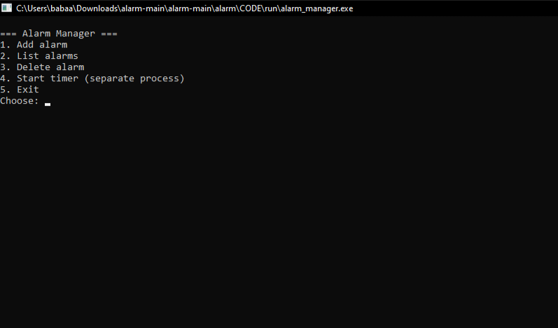
Архитектура и логика работы
Запись и schtasks
Запуск trigger.exe
MessageBox и ожидание
Удаление записи
Добавление

Slide 5
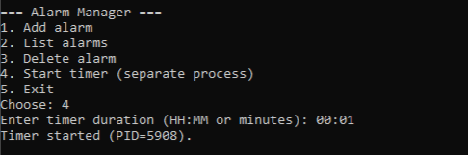
Техническая реализация
База данных SQLite
Таймер (timer.c)
Таблица alarms хранит все данные о будильниках:
Принимает время в минутах или формате HH:MM. Ведёт обратный отсчёт через printf, по окончании показывает MessageBox и ждёт ввода «stop».
id — PRIMARY KEY AUTOINCREMENT
time (TEXT) — время в формате HH:MM
note (TEXT) — пользовательская заметка
is_recurring (0/1) — тип будильника
task_name (UNIQUE) — имя задачи в планировщике
enabled (DEFAULT 1) — флаг активности
Пример чтения ввода
Планировщик Windows (schtasks)
Структура исходников
Ежедневные: /sc daily /st HH:MM
Разовые: /sc once /sd YYYY-MM-DD /st HH:MM
alarm_common.c/h — общие функции DB и schtasks
alarm_manager.c — главное меню
trigger.c — логика срабатывания
timer.c — обратный отсчёт

Slide 6
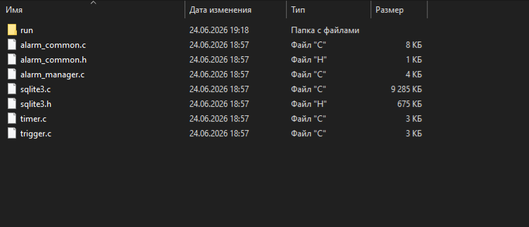

Сборка, запуск и выводы
Как запустить
Итоги проекта
Установить MinGW gcc
Запустить build.bat → .exe в CODE\run
Запустить alarm_manager.exe от имени администратора
Меню: 1 — Добавить, 2 — Список, 3 — Удалить, 4 — Таймер
Простота
Надёжность
Нет GUI, только консоль — минимум зависимостей, максимум понятности кода
Планировщик Windows гарантирует запуск даже если приложение закрыто
Обучение
Отличный пример Win32 API + SQLite + автоматизация задач в одном проекте
Возможные улучшения: GUI на Qt/WinAPI, звук через WaveOut, экспорт в Excel, поддержка нескольких звуковых сигналов.
Примеры работы
Репозиторий: github.com/Zipoo-i/alarm — исходники в alarm/CODE, документация в README.md и README.txt. Видео-пример срабатывания приложен к репозиторию.
ZIPOO-I / ALARM
ПРОЕКТ ГОТОВ К ИСПОЛЬЗОВАНИЮ!

